Slide 1
Jij als consument Periode 2 – lesweek 3
Notes:
Waarom zouden we deze les aanbieden? Jij als consument

Slide 2
Doel van deze les
Je wordt je bewust van het type consument dat je bent
Je weet welke fasen in consumentengedrag we onderscheiden
Je weet welke type consumenten je kan onderscheiden
Je weet waar de term Big data voor staat
Je leert kritisch kijken naar diensten/producten

Slide 3
Wat is een consument?
“Consumenten of verbruikers zijn personen of huishoudens die goederen en diensten consumeren die worden geproduceerd in de economie” (Wikipedia, 2019)

Slide 4
Wat voor type consument ben jij?

Slide 5
Wat doet de consumentenbond?
Notes:
Wie weet wat de consumentenbond doet? Beschermt de belangen van de consument

Slide 6
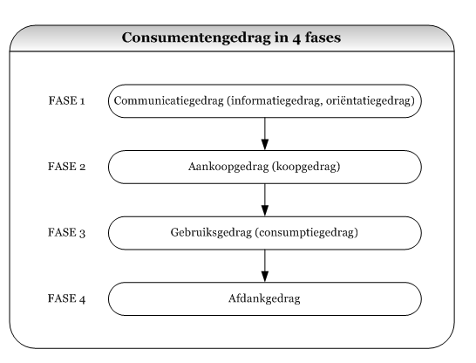
Consumentengedrag is de beschrijving van hoe mensen kopen, wat ze kopen, waar ze kopen, wanneer ze kopen en waarom ze kopen. Het is daarmee een onderdeel van marketing met duidelijke kruisverbanden met psychologie, sociologie, antropologie en economie.
In welke fase is consumentengedrag het best zichtbaar?
Wat voor gedrag kan jullie doelgroep vertonen?
Notes:
- Communicatiegedrag (informatiegedrag, oriëntatiegedrag) gaat vooraf aan een aankoop als de consumentinformatie zoekt, verwerkt en misschien zelfs doorgeeft. Iemand die bijvoorbeeld een nieuw horloge wil kopen, snuffelt op internet en gaat bij een juwelier rondkijken. - Aankoopgedrag (koopgedrag) heeft betrekking op de feitelijke aankoop van producten, het gedrag op weg naar de plaats van aankoop en de frequentie van de aankopen. Op de website van een postorderbedrijf kiest de consument voor een aanbieding van een horloge met ingebouwd kompas. - -Gebruiksgedrag (consumptiegedrag) heeft betrekking op het gebruiken of verbruiken van een product. Eigenlijk vertonen we voortdurend gebruiksgedrag. De consument draagt zijn horloge bijvoorbeeld nogal opzichtig of juist verborgen onder kleding. Zelfs als je slaapt, gebruik je nog een bed en een woning of ander onderdak… - Afdankgedrag heeft betrekking op het stoppen met het gebruik van een duurzaam product. Het moment en de manier waarop de consument afstand doet van een gebruiksartikel, kunnen het begin inluiden van nieuw koopgedrag. Voorbeeld: Het bieden van inruilpremies voor afgedankte horloges stuurt aan op nieuw communicatie- en aankoopgedrag.

Slide 7
Wat is het? En hoe kun je dit toepassen op jullie onderneming?
Notes:
Is dit voor jullie onderneming interessant? Basisschool hoe dan?

Slide 8
Zoek drie verschillende aanbieders op van concert-, festival-, of housepartykaartjes.
Vergelijk in groepjes de verschillende resultaten. Welke aanbieders zijn volgens jullie onbetrouwbaar en welke niet? Waar zie je dit aan?

